Slide 1


Feu de Forêts – FDF 1
« Préparons-nous aujourd'hui...
pour nos objectifs de dem'AIN »
Validée par Équipe d'élaboration des supports pédagogiques janvier 2015

Slide 2

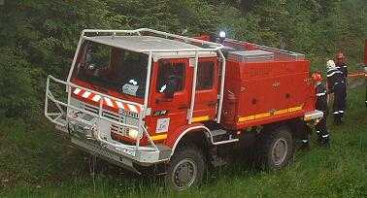
Feux de Forêts – FDF 1
L'organisation fonctionnelle

Slide 3
L'organisation fonctionnelle – FDF 1
Découverte
Quelles sont les fonctions opérationnelles que l'on peut trouver sur une opération FDF?

Slide 4
L'organisation fonctionnelle – FDF 1
Objectif
A la fin de la séquence, vous serez capable d'identifier les emplois et les fonctions sur les opérations feux de forêts

Slide 5
L'organisation fonctionnelle – FDF 1
Sommaire
I : Les acteurs au niveau du SDIS
I-1 : Emplois et fonctions opérationnels
I-2 : Les différents échelons en FDF
I-3 : Place et rôle de l'équipier
I-4 : Ordre d'opération départemental FDF
II : Les acteurs participants à la lutte contre les FDF

Slide 6
Les acteurs au niveau du SDIS – FDF 1
Emplois et fonctions opérationnels
Équipier feux de forêts, FDF 1
L’équipier feux de forêts (FDF1) participe
à l’exécution des manœuvres et à la mise
en œuvre des matériels.

Slide 7
Les acteurs au niveau du SDIS – FDF 1
Emplois et fonctions opérationnels
Chef d’agrès feux de forêts, FDF 2
Le chef d’agrès feux de forêts (FDF2) commande
les équipiers feux de forêts armant un CCF
Il peut être amené à commander une opération
engageant des moyens inférieurs à un groupe

Slide 8
Les acteurs au niveau du SDIS – FDF 1
Emplois et fonctions opérationnels
Chef de groupe feux de forêts, FDF 3
Le chef de groupe feux de forêts (FDF3)
commande l’engagement opérationnel d’un groupe
feux de forêts
Il peut assurer seul la mission de commandant
des opérations de secours avec des moyens
inférieurs à trois groupes

Slide 9
Les acteurs au niveau du SDIS – FDF 1
Emplois et fonctions opérationnels
Chef de colonne feux de forêts, FDF 4
Le chef de colonne feux de forêts (FDF4)
commande l’engagement opérationnel
d’une colonne feux de forêts
Il peut commander une opération de
lutte contre les feux de forêts avec des moyens
supérieurs ou égaux à trois groupes

Slide 10
Les acteurs au niveau du SDIS – FDF 1
Emplois et fonctions opérationnels
Chef de site feux de forêts, FDF 5
Le chef de site feux de forêts (FDF5)
peut commander toutes opérations
de secours feux de forêts nécessitant
la mise en œuvre de PC de site

Slide 11

Les acteurs au niveau du SDIS – FDF 1
Les différents échelons en FDF
1°- L’élément de base
Il se compose de :
du sapeur-pompier
Formé et en bonne condition physique

Slide 12
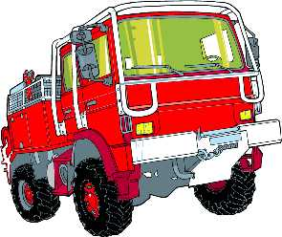
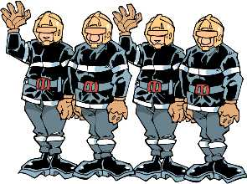
Les acteurs au niveau du SDIS – FDF 1
Les différents échelons en FDF : le CCF
2°- L’agrès
Il se compose de :
1 CCF
Et 4 sapeurs- pompiers

Slide 13


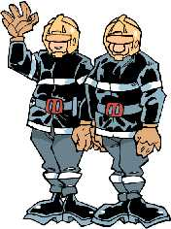
Les acteurs au niveau du SDIS – FDF 1
Les différents échelons en FDF : le CCF
Qualification :
Chef d’Agrès : S/Off FDF2
Conducteur : Sap1 COD 2 PL FDF1
1 Chef d'équipe : Cal FDF1
1 Équipier : Sap1 FDF1

Slide 14

Les acteurs au niveau du SDIS – FDF 1
Les différents échelons en FDF : le GIFF
3°- Le groupe d’intervention
Il se compose de :
1 VLHR
Et 4 CCF

Slide 15
Les acteurs au niveau du SDIS – FDF 1
Les différents échelons en FDF : le GIFF
VLHR Chef de groupe:
Qualification :
1 Chef de Groupe : FDF3
1 Conducteur : COD 2 VL FDF1

Slide 16
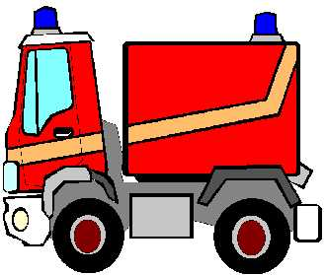
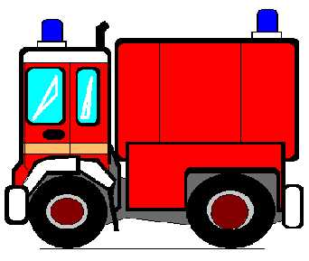
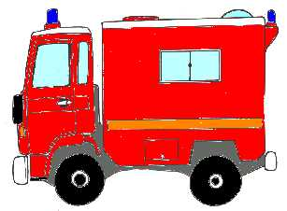
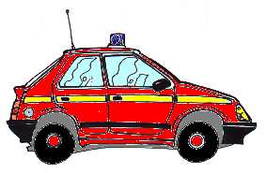
Les acteurs au niveau du SDIS – FDF 1
Les différents échelons en FDF : la colonne
Elle se compose de
1 Groupe Commandement
mécanique
logistique
PC colonne
VL SSSM

Slide 17
Les acteurs au niveau du SDIS – FDF 1
Les différents échelons en FDF : la colonne
Et 3 Groupes d’intervention feux de forêt

Slide 18
Les acteurs au niveau du SDIS – FDF 1
Les différents échelons en FDF : la colonne
Qualification : Groupe Commandement
VLHR 1
1 Chef de Colonne : Officier FDF4
1 Conducteur : Sap1 COD 2 VL FDF1
VLHR 2
1 Adjoint Chef de Colonne : Officier FDF4
1 Conducteur : Sap1 COD 2 VL FDF1

Slide 19
Les acteurs au niveau du SDIS – FDF 1
Les différents échelons en FDF : la colonne
Qualification : Groupe Commandement
1 véhicule SSSM : 1 médecin + 1 infirmier(e)
1 PC de Colonne : 2 Sap. FDF1 et TRS 1
1 véhicule logistique : 1 cuisinier + 1 assistant
1 véhicule mécanique : 1 mécano + 1 conducteur

Slide 20
Les acteurs au niveau du SDIS – FDF 1
Les différents échelons en FDF : le site
5°- Le site
Il est dirigé par un Chef de Site au moyen d’un PC de Site
Qualification :
1 Chef de Site : Officier Supérieur FDF5

Slide 21
Les acteurs au niveau du SDIS – FDF 1
Les différents échelons en FDF : le site
Le Site se compose de plusieurs secteurs auxquels
sont affectés une ou plusieurs Colonnes Feux de Forêt
Chaque Secteur est dirigé par un Chef de Secteur
(Chef de Colonne) au moyen d’un PC Colonne

Slide 22

Les acteurs au niveau du SDIS – FDF 1
Les différents échelons en FDF : le site
SITE FDF
PC de site
Secteur 2
Secteur 1
Chef de Secteur
PC colonne
Chef de Site
Secteur 3

Slide 23
Les acteurs au niveau du SDIS – FDF 1
Place et rôle de l'équipier
Premier maillon de le chaîne
Mise en œuvre des matériels
Doit agir aux ordres de son chef d'agrès
Doit veiller à sa propre sécurité…
...et celles des autres membres de l'équipage

Slide 24
Les acteurs au niveau du SDIS – FDF 1
Place et rôle de l'équipier
Ne jamais entreprendre d'action isolée
Respecter la tenue réglementaire
Doit avoir une parfaite connaissance du matériel...
...et de l'ensemble des manœuvres applicables à l'agrès

Slide 25
Les acteurs au niveau du SDIS – FDF 1
Ordre d'opération départemental FDF
Il est réactualisé chaque année par le service opération du SDIS et consultable sur le portail intranet dans « fichiers publiés » - « opérations » - «FDF»

Slide 26
Les acteurs participants à la lutte
contre les FDF – FDF 1
F.E.N. (FORET ESPACE NATUREL)

Slide 27
Les acteurs participants à la lutte
contre les FDF – FDF 1
F.E.N. (FORET ESPACE NATUREL)

Slide 28
Les acteurs participants à la lutte
contre les FDF – FDF 1
F.E.N. (FORET ESPACE NATUREL)

Slide 29
Les acteurs participants à la lutte
contre les FDF – FDF 1
LA DIRECTION DÉPARTEMENTALE DU TERRITOIRE

Slide 30
Les acteurs participants à la lutte
contre les FDF – FDF 1
LA DIRECTION DÉPARTEMENTALE DU TERRITOIRE

Slide 31
Les acteurs participants à la lutte
contre les FDF – FDF 1
SERVICE DE PROTECTION ET DE GESTION DE L'ENVIRONNEMENT
(SPGE)

Slide 32
Les acteurs participants à la lutte
contre les FDF – FDF 1
SPGE

Slide 33
Les acteurs participants à la lutte
contre les FDF – FDF 1
FORCES DE L'ORDRE
☞
Missions de Surveillance
et
de Prévention
☞
Maintient de l'ordre sur le lieux du sinistre
☞
Chargées de l'enquête relative à l'incendie

Slide 34
Les acteurs participants à la lutte
contre les FDF – FDF 1

Slide 35
Les acteurs participants à la lutte
contre les FDF – FDF 1
Comités communaux FDF (CCFF)
☞
Mesures de prévention
☞
Sensibilisation du public
☞
Informent et guident les secours
☞
Participent à l'organisation de la zone
d'intervention
(excellente connaissance du terrain)

Slide 36
Les acteurs participants à la lutte
contre les FDF – FDF 1

Slide 37
Les acteurs participants à la lutte
contre les FDF – FDF 1
- B.A.S.C. : Base aérienne de la sécurité civile
- SP forestiers

Slide 38
Les acteurs participants à la lutte
contre les FDF – FDF 1
Tous ces acteurs sont identifiables par leurs tenues, véhicules et moyens.
Leurs moyens terrestres :
- moto
- VLHR
- CCF
- patrouille à cheval
Leurs moyens aériens :
- guets aériens armés
- avions de surveillance et de reconnaissance

Slide 39
Organisation fonctionnelle – FDF 1
Application après exposé
Sapeur-Pompier

Slide 40
Organisation fonctionnelle – FDF 1
Citez les différents emplois en FDF ?
1 – Equipier FDF1
2 – Chef d'Agrès FDF2
3 – Chef de groupe FDF3
4 – Chef de colonne FDF4
5 – Chef de site FDF5

